Slide 1

קורס פייתון בהייטק
רומן זאיקין

Slide 2










whoami
Teach Courses and Give lectures world wide.
Speaker at Cyber Security Conferences.
Security Researcher at Check Point.
Love to learn new things.
:)

Slide 3
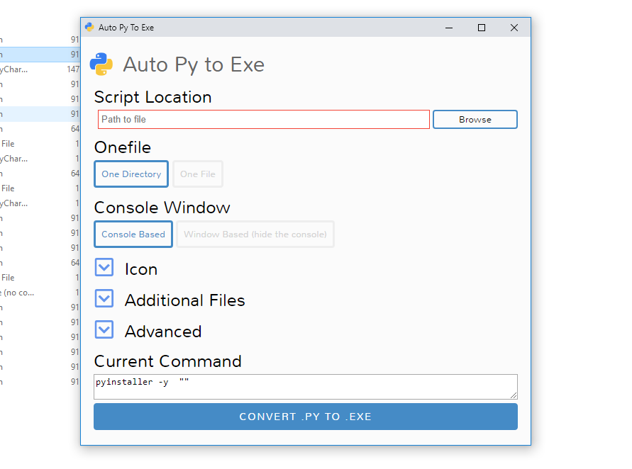
פיתוח ממשק משתמש בפייתון – TKinter
על מנת לפתח ממשק משתמש בפייתון אנו משתמשים במודול המפורסם Tkinter, מודל זה נחשב לפשוט ביותר בעת פיתוח UI.
באמצעות Tkinter ניתן לבנות כל תוכנה שתרצו וממשק משתמש פשוט ונוח לדוגמה התוכנה "auto-py-to-exe" שהשתמשנו, כתובה ב-Tkinter.
import tkinter window = tkinter.Tk() window.mainloop()

Slide 4
פיתוח ממשק משתמש בפייתון – TKinter
ל-Tkinter יש רכיבים רבים, על מנת להגדיר חלון התוכנה משתמשים בפקודות הבאות:
title – הכותרת של העמוד.
geometry – גודל החלון.
iconbitmap – ה-icon של התוכנה.
resizable – האם ה-x,y קבועים או לא.
from tkinter import Tk window = Tk() window.title('My Title') window.geometry("500x500") window.iconbitmap('app.ico') window.resizable(False, False) window.mainloop()

Slide 5
פיתוח ממשק משתמש בפייתון – TKinter
לאחר שהגדרנו את התוכנה שלנו עלינו למקם אלמנטים בתוך החלון שיצרנו, ישנו מספר רב של אלמנטים אפשריים:
Button – כפתור
Label – טקסט
Entry – שדה לקבלת טקסט מהמשתמש
Listbox – שדה בחירה מרובה
Text – תיבת טקסט גדולה
על מנת להבין אלו אפשרויות עומדות בפנינו נשתמש באתר הבא:
https://www.tutorialspoint.com/python3/python_gui_programming.htm

Slide 6
from tkinter import Tk, Button, Label, Entry, Listbox from tkinter import MULTIPLE window = Tk() window.title('My Title') window.geometry("500x500") window.iconbitmap('app.ico') window.resizable(False, False) #elements btn1 = Button(window, text = "button1") btn1.place(x = 50,y = 50) lbl1 = Label(window, text = "User Name") lbl1.place(x = 100,y = 100) ent1 = Entry(window, width= 20) ent1.place(x = 200,y = 100) lstbox = Listbox(window, selectmode=MULTIPLE ) lstbox.insert(1, "Python") lstbox.insert(2, "C") lstbox.insert(3, "PHP") lstbox.insert(4, "HTML") lstbox.place(x=200,y=200) window.mainloop()
פיתוח ממשק משתמש בפייתון – TKinter
קוד לדוגמה המשתמש בכל אחד מהאלמנטים
שציינתי בשקופית הקודמת

Slide 7
פיתוח ממשק משתמש בפייתון – TKinter
על מנת לבצע פעולה בעת לחיצה על אלמנט כלשהו אנו צריכים להוסיף לאלמנט את האופציה command ולתת לה שם של פונקציה שאנו נכתוב, לדוגמה:
from tkinter import messagebox, Tk, Button def btn1_func(): messagebox.showinfo( "Hello Python", "Hello World") window = Tk() window.title('My Title') window.geometry("400x100") window.iconbitmap('app.ico') window.resizable(False, False) btn1 = Button(window, text = "press on me", command = btn1_func) btn1.place(x = 30,y = 30) window.mainloop()

Slide 8
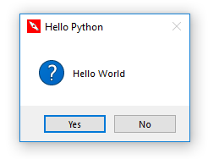
פיתוח ממשק משתמש בפייתון – TKinter
לפונקציה messagebox יש אפשרויות רבות וגם מכאן ניתן לקבל את האפשרות שהמשתמש בחר.
showinfo()
showwarning()
showerror ()
askquestion()
askokcancel()
askyesno ()
askretrycancel ()
msg = messagebox.askyesno( "Hello Python", "Hello World") print(msg)

Slide 9
פיתוח ממשק משתמש בפייתון – TKinter
על מנת להוסיף תפריט לתוכנה שלכם משתמשים באלמנט Menu ומוסיפים לו את כל התפריט:
from tkinter import Tk, Menu def stop_program(): window.destroy() window = Tk() window.title('My Title') window.geometry("500x500") window.iconbitmap('app.ico') window.resizable(False, False) menu = Menu(window) new_item = Menu(menu) new_item.add_command(label='New') new_item.add_separator() new_item.add_command(label='Exit', command=stop_program) menu.add_cascade(label='File', menu=new_item) window.config(menu=menu) window.mainloop()

Slide 10
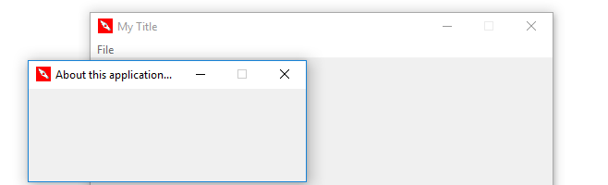
פיתוח ממשק משתמש בפייתון – TKinter
על מנת להוסיף תתי חלונות אנו משתמשים בפקודה TopLevel מה שיראה כך:
def new_window(): top = Toplevel() top.geometry("300x100") top.title("About this application...") top.iconbitmap('app.ico') top.resizable(False, False)

Slide 11
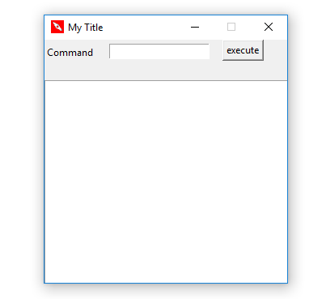
תרגיל
בנה תוכנה פשוטה אשר מבקשת מהמשתמש להכניס פקודת מערכת וכפתור execute. לחיצה על הכפתור תבצע את הפקודה ותחזיר את התוצאה למשתמש.
מה שיראה כך:

Slide 12
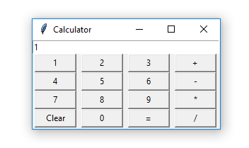
תרגיל
בנה מחשבון פשוט אשר ידע לבצע את הפעולות הבאות +,-,*,/ כמו כן יש להוסיף את האפשרות למחוק את הצג של המחשבון באמצעות הפקודה clear
מה שיראה כך:

Slide 13
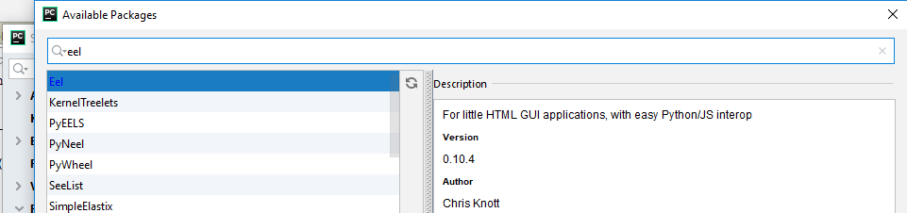
פיתוח ממשק משתמש בפייתון – eel
עיצוב תוכנת פייתון על ידי השימוש במודול Eel והדפדפן, זו שיטת העיצוב של auto-py-exe. תחילה נתקין את המודול eel מה שיראה כך:

Slide 14
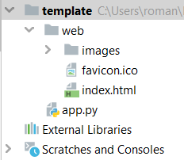
פיתוח ממשק משתמש בפייתון – eel
הפרויקט template נראה כך:
Images – מכיל תמונה לתפריט צד שתראו בהמשך.
Favicon.ico – זה ה-icon של התוכנה שלכם.
Index.html – זה העיצוב של התוכנה.
app.py – זה קובץ הפייתון שמכיל את המודול eel.

Slide 15
פיתוח ממשק משתמש בפייתון – eel
היתרון בעיצוב עם HTML הוא שקל מאוד לעצב את התוכנה וקיימים ספריות רבות שמאפשרות לכם לבנות תוכנה יחסית יפה ובמהירות.
https://metroui.org.ua/ - אנחנו נשתמש בזה
http://talkslab.github.io/metro-bootstrap/
https://bootswatch.com/cosmo/
http://winstrap.azurewebsites.net/

Slide 16
פיתוח ממשק משתמש בפייתון – eel
באתר https://metroui.org.ua/ יש לנו אפשרויות רבות, האתר דומה לbootstrap רק עם עיצוב שמתאים יותר לתוכנות מערכת הפעלה.
על מנת להתחיל השתמשו בתבנית המצורפת להורדה שהורדתם עם קבצי השיעור.
כל האלמנטים נמצאים בקישור הבא:
https://metroui.org.ua/containers.html

Slide 17
פיתוח ממשק משתמש בפייתון – eel
על מנת ליצור פונקציית python שאפשר יהיה לגשת אליה בקוד ה-html נשתמש בדקורציה של python, את הנושא דקורציה לא הכנסתי לחומר של הקורס מכיוון שהינו מסובך יחסית למתחילים.
על מנת לבצע דיקורציה משתמשים ב@ בצורה הבאה:
import eel @eel.expose def get_number(): return 7 eel.init('web') eel.start('index.html', size=(600, 280), options={'port': 0})

Slide 18
פיתוח ממשק משתמש בפייתון – eel
על מנת להריץ את הפונקציה בקוד הJavaScript- נבצע את הדבר הבא:
שימו לב שאנו משתמשים ב-eel בJavaScript- לאחר שבצענו את הקוד הבא:
ב-header של התוכנה.
// with callback eel.get_number(10)(function (data) { console.log(data) }); // direct call async function get_number() { let value = await eel.get_number()(); console.log(value); }
<script type="text/javascript" src="/eel.js"></script>

Slide 19
פיתוח ממשק משתמש בפייתון – eel
על מנת להפעיל פונקציה JavaScript בפייתון אנו נכתוב את הקוד JavaScript הבא:
ואז בפייתון נבטל את הblock ונריץ את הפונקציה (שימו לב לסוגריים הכפולים).
eel.expose(js_get_number); function js_get_number(data) { console.log(data); }
eel.init('web') eel.start('index.html', size=(600, 280), options={'port': 0}, block=False) while True: value = eel.js_get_number(7)() print(value) eel.sleep(5)

Slide 20
פיתוח ממשק משתמש בפייתון – eel
על מנת להגדיר callback בפייתון אנו מצבעים את הדבר הבא:
import eel @eel.expose def get_number(sleep_time): time.sleep(sleep_time) return 7 def callback(data): print(data) eel.init('web') eel.start('index.html', size=(600, 280), options={'port': 0}, block=False) while True: eel.js_get_number(7)(callback) eel.sleep(5)

Slide 21
פיתוח ממשק משתמש בפייתון – eel
שתי נקודות חשובות על מנת שתצליחו לפתח במודול eel:
במקום thread ישנו לנו eel.spawn
במקום sleep יש לנו eel.sleep
חשוב מאוד להשתמש בפקודות של eel ולא בפקודות הרגילות אחרת התוכנה לא תעבוד.
import eel def my_other_thread(): while True: print("I'm a thread") eel.sleep(1.0 eel.spawn(my_other_thread) eel.init('web') eel.start('index.html', size=(600, 280), options={'port': 0}, block=False) while True: print("I'm a main loop") eel.sleep(1.0)

Slide 22
תרגיל ב- eel
בנה את המשחק נחש את המילה, על הקוד פייתון שלכם לבחור מילה מתוך רשימה של 5.
על המשתמש להכניס אות והתוכנה שלכם תחזיק למשתמש את כל המקומות שהאות מופיע.
לדוגמה, עבור המילה roman והאות a התוכנה תחזיר:
_ _ _ a _
כמו כן התוכנה תספור את כמות הניחושים, את כל הלוגיקה יש לבצע הפייתון.

Slide 23
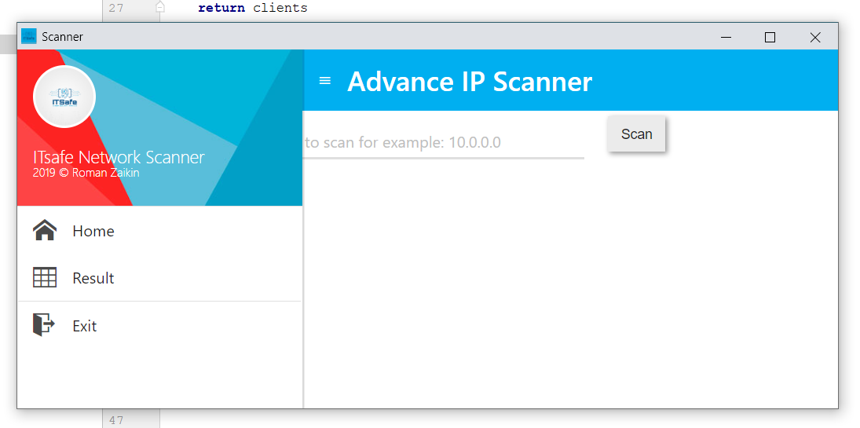
תרגיל ב- eel
בנה תוכנה שתבקש מהמשתמש להזין את כתובת הרשת שלו והתוכנה תבצע סריקה ותחזיר את רשימת המחשבים שמצאה ברשת.
מה שיראה כך:

